Slide 1
텐서플로우를 이용한 영상 속 얼굴 인식

Slide 2
자기소개
1987년 화학과 입학, 중퇴
1997년 학원 과학 강사
2014년 ㈜햇살다솜 창업 (social 벤처, 태양광 발전을 통한 에너지 빈곤층 지원 목적)
2016년 ㈜햇살다솜 폐업, 학원 및 학원 강사 정리
2017년 4차 산업기반 기술을 이용한 창업에 도전 시작(목표 : 2 ~ 3년간 기술 공부),
2개 대학, SBA 등에서 기술창업 교육 337시간 수료( 3D 프린팅, 스마트폰 앱 제작, CNC 등),
각종 창업 지원 대회 4회 참가(입상 2회),
2018년 4차 산업 선도인력 양성 사업(NCS 5등급) 한성대 “AI 프로젝트 개발과정” 1,280시간 수료,
㈜유니콤넷과 인공지능 기반 cctv 영상 속 물체 인식 기술개발 프로젝트 진행(3개월)
한국방송통신대학교 경영학과 졸업, 한성대학교 대학원 미래융합컨설팅학과(DT,AI) 입학
한국 콘텐츠 진흥원 창업 지원 대회 2회 참가
4차산업 기반 기술 창업에 대한 블로그 운영
2019년 대학원 동기들과 인공지능 프로젝트 시작(Lip Readig 기술 및 시제품 개발, 석사 논문 연계)

Slide 3
필요는 발명의 어머니
인공지능을 공부하게 된 계기 설명
- 저는 인공지능을 전공한 학자나 전문가는 아닙니다.
그럼에도 인공지능 분야를 공부하게 된 이유는 지적 호기심도 있었지만, 그보다는 창업을 위한 필요성 때문이었습니다..
제가 실제로 진행했던 4가지 창업관련 프로젝트를 가지고 저의 필요가 무엇이었고, 그 필요를 충족시키기 위해서 어떻게 프로그래밍과 인공지능에 접근하게 되었고, 사용해오고 있는지를 말씀 드리고자 합니다.
제가 오늘 여러분께 드릴 수 있는 말씀은 인공지능 및 프로그래밍에 대해서 무지했던 한 일반인이 어떤 시행착오를 거쳐서 인공지능을 어떻게 활용하고 있는지에 대한 사례입니다.

Slide 4
프로그래밍의 시작
프로젝트 1. “Time Sticker”
마음가짐 형성
프로젝트 소개 - CNC에 3D 프린팅 기술을 접목하고, 사물인터넷 기술을 융합하여 고객이 간직하고 싶은 특별한 순간을 조형물(소품)의 형태로 만들어서 소장할 수 있는 서비스를 제공한다.
- 적용 : 아기 백일 이나 돌 잔치용 탄생 액자, 연인과의 100일 기념 조명 액자, 승진 기념 조명 액자, 기업 상장일 기념 조명 액자 등
제품 개요
필요 기술
1. 3d 프린팅 기술 : 고객의 사진을 입체화하여 g code 생성
2. CNC : 음각 및 양각할 수 있는 기술
3. 아두이노 : LED 색상 변화 및 ON, OFF 제어 프로그래밍
4. 스마트폰 앱 : 블루투스 방식으로 아두이노를 제어할 수 있는 프로그래밍
고객사진
(입체화)
광투과성 인조대리석에 음각 및 양각
스마트폰 App
: 아두이노 제어
아두이노(컨트롤러)
: ON/OFF, 색상조절
LED 조명

Slide 5
구현동영상
코리언 가공 + 스마트폰 앱 작동 영상

Slide 6
어려움과 시행착오

Slide 7
인공지능과의 만남
프로젝트 2. “알아서 척척”
마음가짐 형성
프로젝트 소개 - ‘인공지능 스마트 팜’을 통한 ‘식물 관리 시스템’ 개발
- 적용 : 가정용 스마트 텃밭 상자, 사무실용 스마트 화분 등
‘1명’ 고객의 요구
“식물을 키우고 있는데, 바쁘다 보니까 식물들을 관리하기가 힘들어요.
자동으로 관리해 주는 뭔가를 만들어 주세요.”

Slide 8
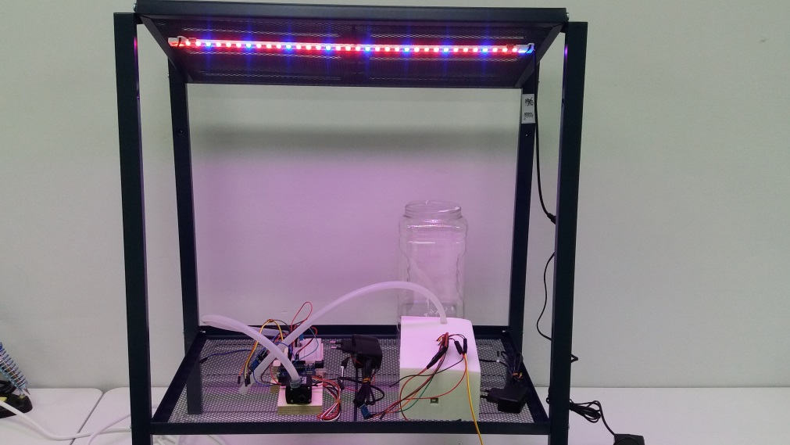
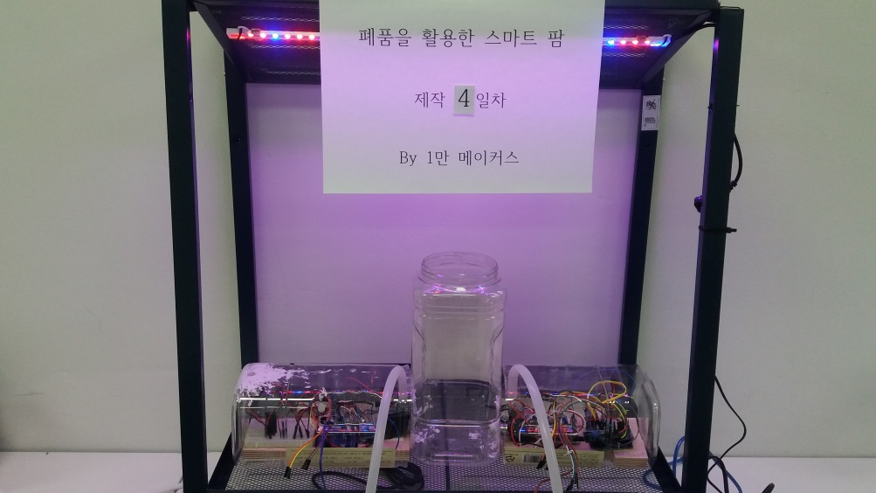
인공지능과의 만남
제품 개요
- 식물 재배에 관한 데이터 구축
- 식물 인식 인공지능 프로그램 개발
- 스마트 폰 카메라로 해당 식물 인식
- 식물의 종류에 따라 자동으로 최적의 습도와 RGB 조명 설정
- 각종 센서, 워터 펌프, 식물용 LED 제어
- 최적의 생육 조건유지 및 관리

Slide 9
하드웨어
소프트웨어
각종 센서
식물용 LED
스마트폰
컨트롤러
(아두이노보드)
워터펌프
식물인식 인공지능 프로그램
전용 스마트 폰 App
각종 센서, LED, 워터펌프 제어 프로그램

Slide 10
MVP 구현 영상

Slide 11
소프트웨어 구현 1. 아두이노 스케치 프로그래밍

Slide 12
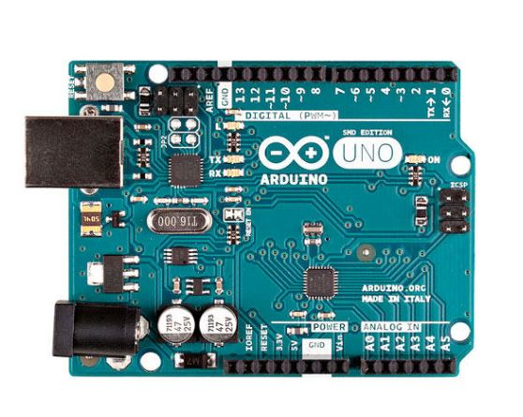
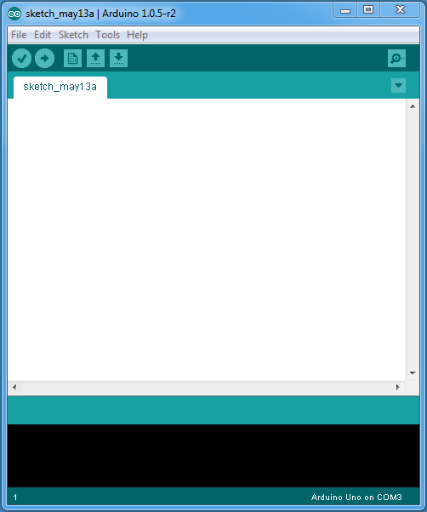
소프트웨어 구현 1. 아두이노 프로그래밍
아두이노 보드
- 각종 센서, 모터, LED 등을 연결할 수 있고, 보드 안에 부착된 마이크로컨트롤러를 통해서 센서의 측정값을 읽을 수 있고 LED나 모터를 제어할 수 있는 장치
- 블루투스를 이용해서 스마트폰과 연결할 수 있고, 와이파이를 이용해서 특정 서버와 연결할 수 있다.
- 이를 사용하기 위해서는 목적에 맞는 프로그래밍을 해서 마이크로컨트롤러에 업로드해야 한다.
프로그래밍 도구 - 아두이노 개발환경(IDE)
- 사용언어 : C/C++

Slide 13
소프트웨어 구현 2. 식물인식 인공지능 프로그래밍
프로그래밍을 대하는 마음가짐
- ‘프로그래머’가 아니라 ‘메이커’다
프로그래밍을 못해서 못하는 것이 아니라 어떻게 사용하는지를 몰라서 못하는 것이다
세상은 넓고 프로그램은 많다. “검색은 필수다”
프로그래밍 공부는 열심히 해야 한다. “알아야 고쳐 쓴다”

Slide 14
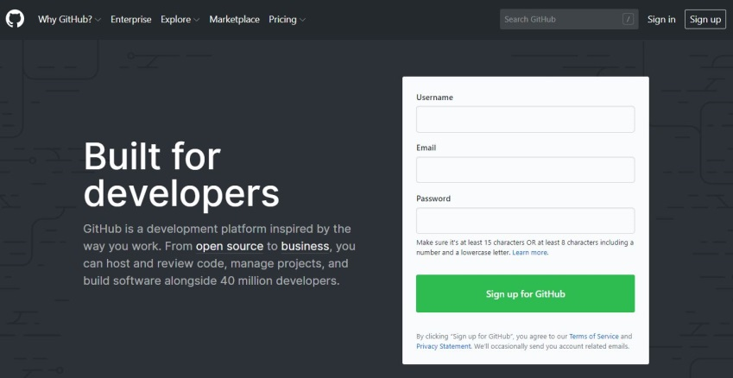
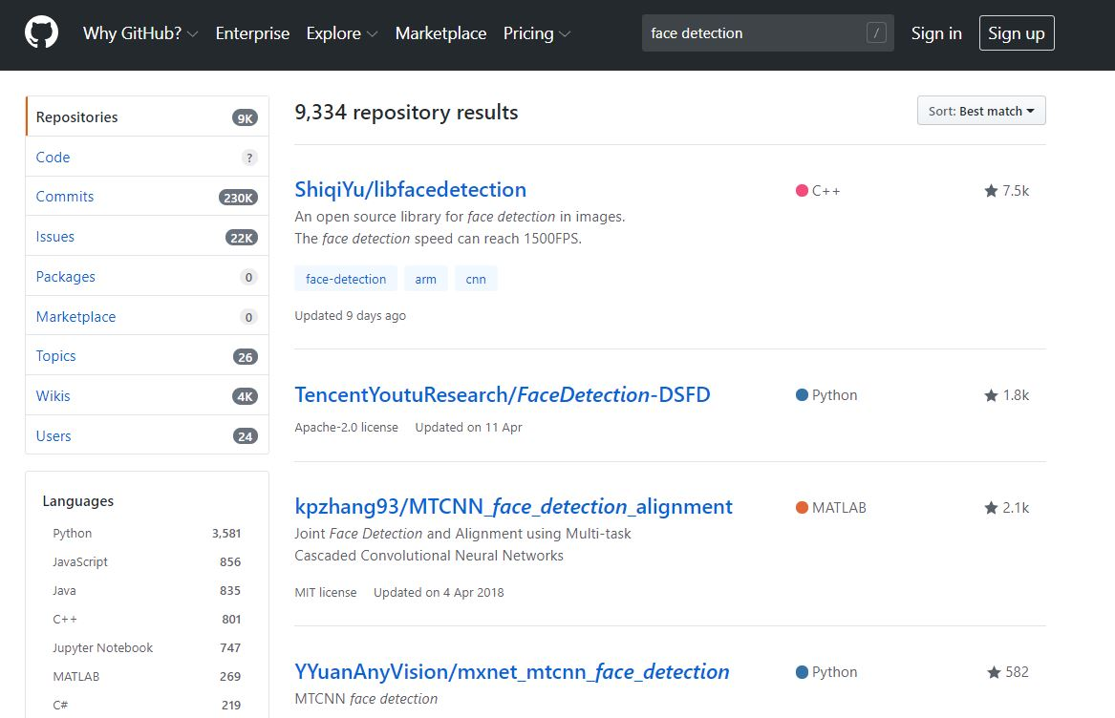
소프트웨어 구현 2. 식물인식 인공지능 프로그래밍
1. 모방 하기

Slide 15
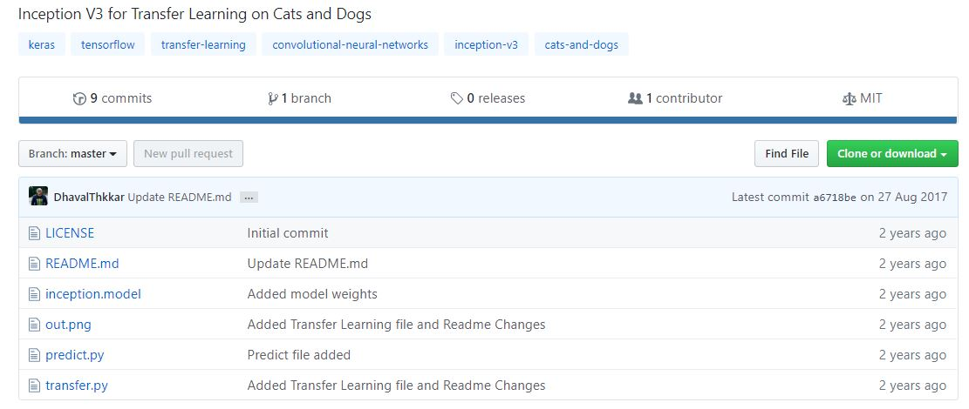
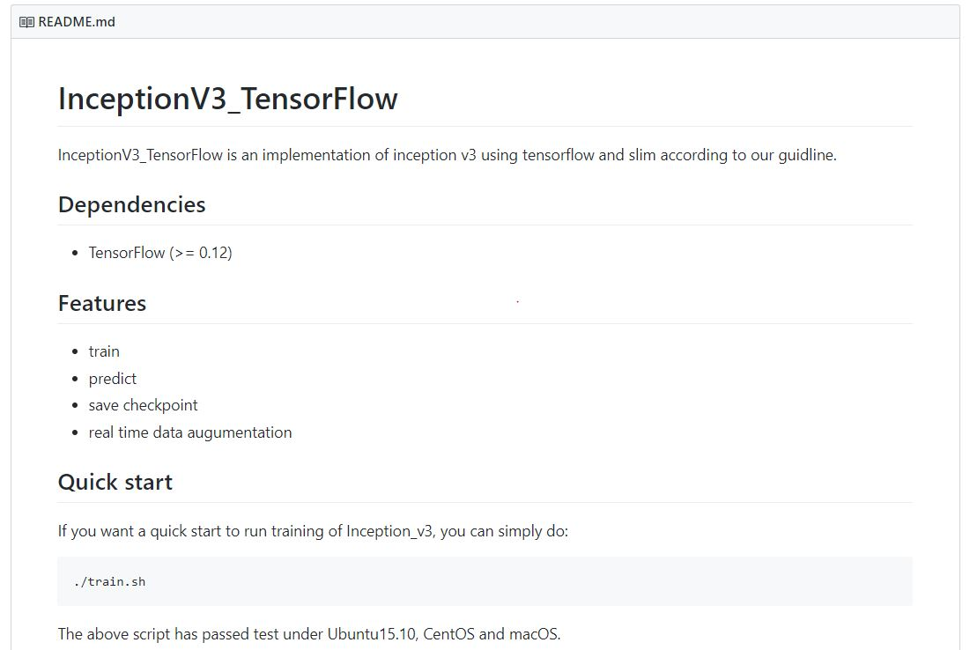
인식(Recognition) 구현
2. 검색을 통해서 모델 탐색

Slide 16
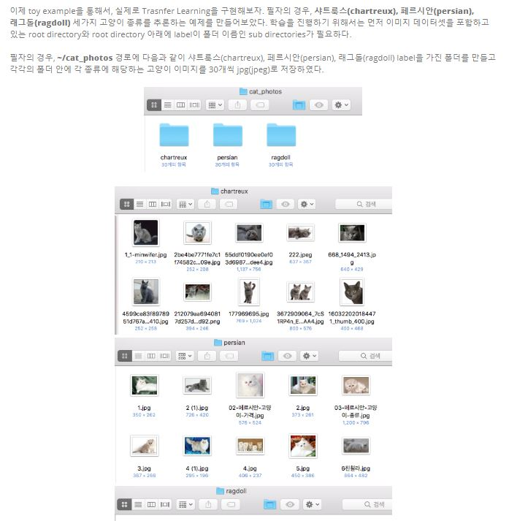
3. 따라서 할만한 모델이 나올 때까지 검색

Slide 17
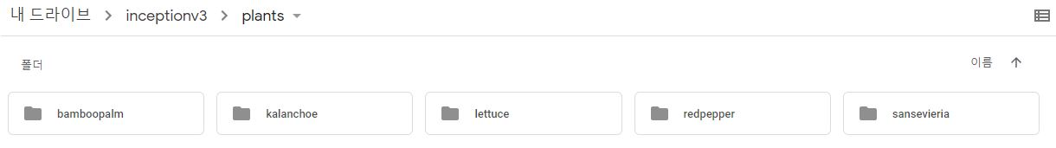
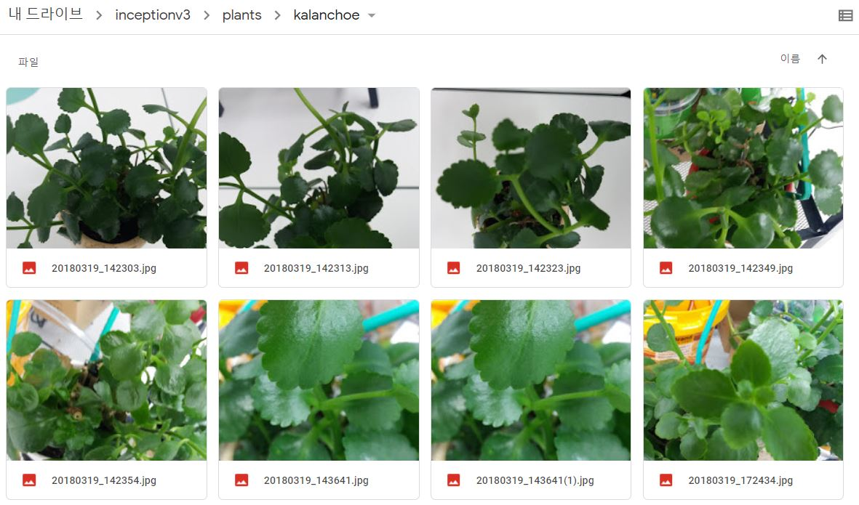
소프트웨어 구현 2. 식물인식 인공지능 프로그래밍
구현 개요
사용 모델 : Inception v3
구현 대상 : 식물(카랑코에) 인식
구현 과정
1) 학습 시킬 5개의 식물 선정
2) 5개의 폴더를 준비
→ 식물 별로 사진 100장씩 저장
3) 학습진행
4) 스마트폰으로 카랑코에 촬영
5) 학습의 결과를 확인

Slide 18
소프트웨어 구현 2. 식물인식 인공지능 프로그래밍
학습부터 분류까지

Slide 19
인공지능 구현
프로젝트 3. “신의 눈”
프로젝트 소개 - 딥러닝을 기반으로 하는 영상 속 물체 인식 프로그램 개발
- 적용 : 화재 인식 가능 지능형 cctv
프로젝트 시작의 계기
간접적 계기
- ㈜유니콤넷과의 기업 연계 프로젝트
주제 : 인공지능 기반 cctv 영상 속 물체 인식 기술개발
기간 : 3개월(9월~11월)
성과
1) 영상 속 물체 인식 분야(컴퓨터 비전)을 접하게 되었고,
2) open cv와 같은 전통적인 영상인식 프로그램의 장점과,
3) 컴퓨터 비전 분야에 새롭게 딥러닝과 같은 인공지능 학습이 도입된 이유를 알게 되었고,
4) 딥러닝을 기반으로 하는 영상인식 인공지능 모델(프로그램)에 대해서 공부하고 실제로 학습을 시켜 볼 수 있었다.
5) 영상 속 특정 물체(사람, 자동차 등)을 자동으로 추출하는 프로그램 개발 등 자체 기술력 향상
한계 :
1) 수많은 시행착오를 겪었지만 실패의 이유와 개선 방법에 대해서 깨달음을 얻는데 한계가 있었다. (전문가의 부재)
2) 실제 영상 인식 모델의 구현에 실패
2. 직접적 계기
cctv의 역할에 대한 의문
1) 2017년 기준 공공기관이 설치한 CCTV 1,000,000대
2) 값비싼 증거 수집기는 아닌가?

Slide 20
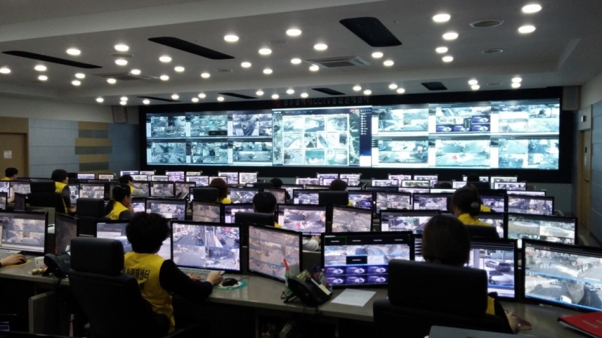
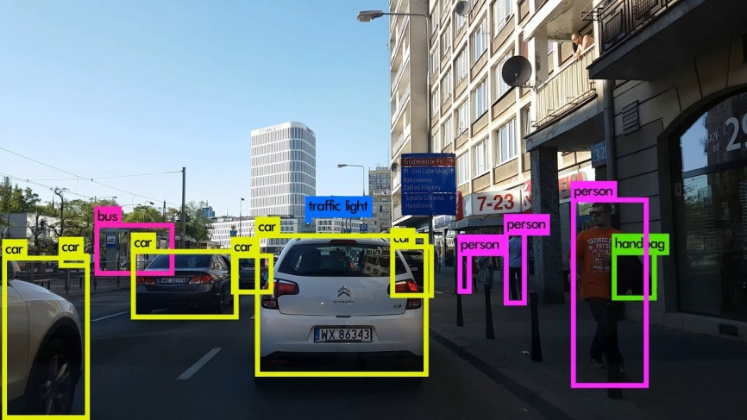
현재와 미래의 CCTV
현재의 CCTV = 카메라, Seeing
미래의 CCTV = 인공지능 기반, detection
- 2017년 기준 약 1,000,000대의 CCTV
- 관리자 한 명당 CCTV 32개 관리
- 카메라 1대 당 하루 900초
- 조기 발견과 적절한 처치 가능

Slide 21
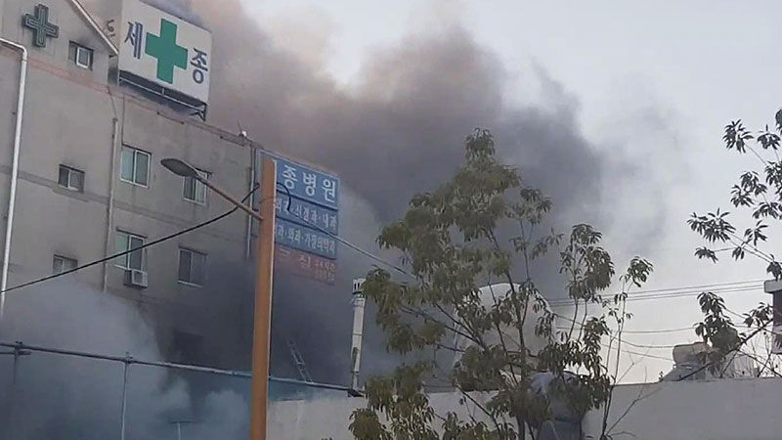
CCTV 카메라에 사람의 마음을 담는다
2017년 12월 21일 충청북도 제천시 스포츠센터 화재로 29명 사망
2018년 1월 26일 경상남도 밀양시 세종병원 화재로 45명 사망
2018년 10월 7일 경기도 고양시 저유소 화재, 풍등 불씨 하나에 70억 원 폭발

Slide 22
CCTV 카메라에 사람의 마음을 담는다
“화재가 발생하자마자 전국에 최소 백만 대가 넘게 설치된
CCTV에서 '화재'를 인식해서 바로 소방서에 신고를 할 수 있다면,
비극적인 사건을 막을 수 있지 않을까...”

Slide 23
CCTV 카메라에 사람의 마음을 담는다
목표 : '화재'가 날 경우 CCTV에서 바로 인식할 수 있는 화재 인식 프로그램 구현

Slide 24
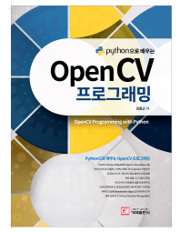
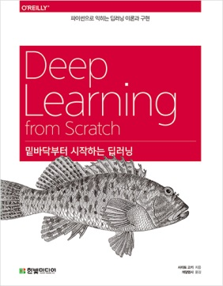
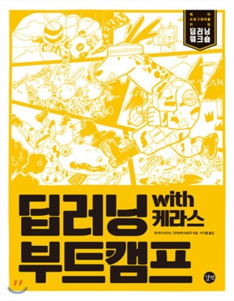
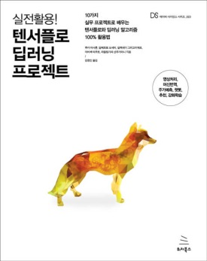
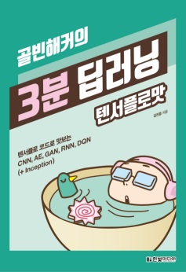
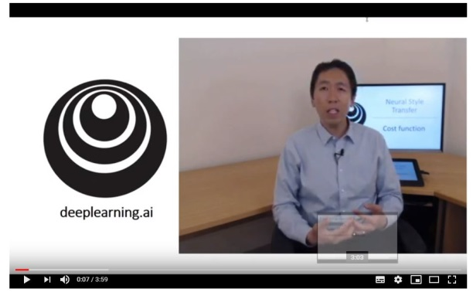
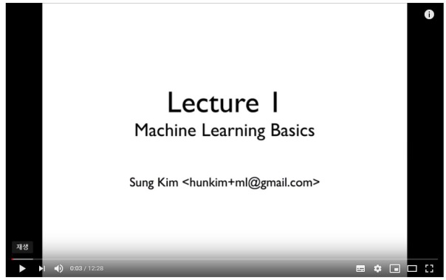
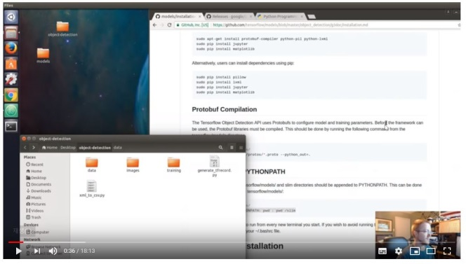
준비 과정
► 5권의 책
► 2명의 교수님 : Stanford univ. andrew ng, 홍콩과기대 김성훈
► 유튜브 : 참고 영상
► Github : 오픈 소스 코드(프로그램)
► 수많은 시행착오

Slide 25
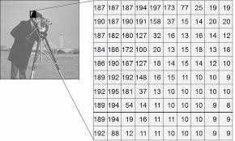
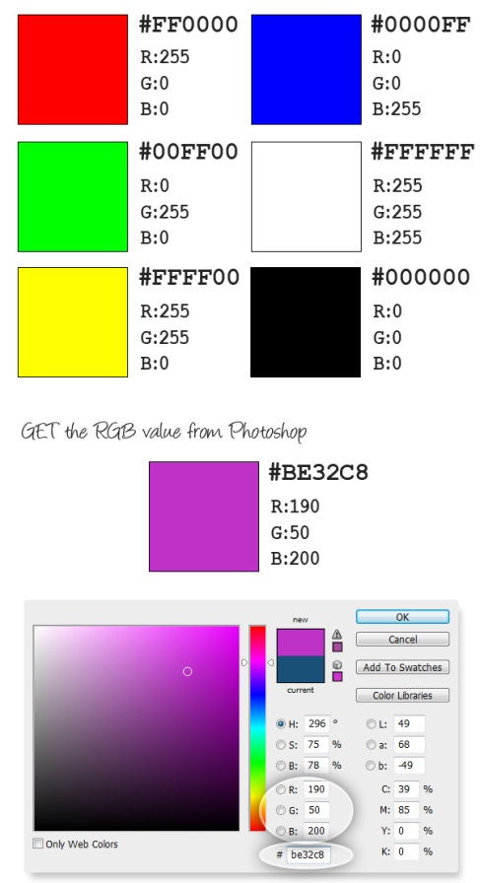
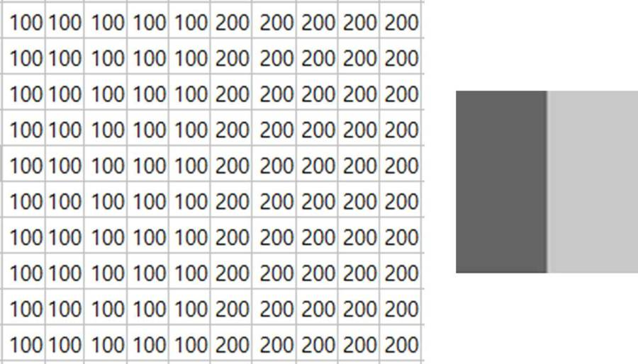
‘이미지(Image)’는 무엇으로 존재하는가?
• 0~255 사이의 숫자로 존재
• 흑백(1channel, 8bit)
• 컬러 (3channel, 24bit)

Slide 26
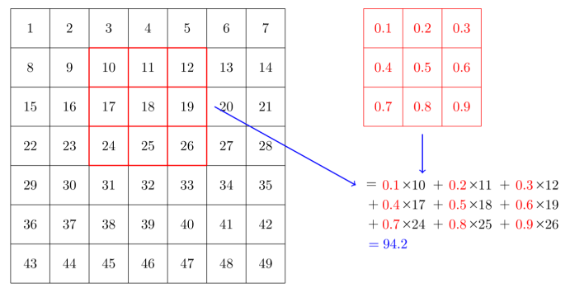
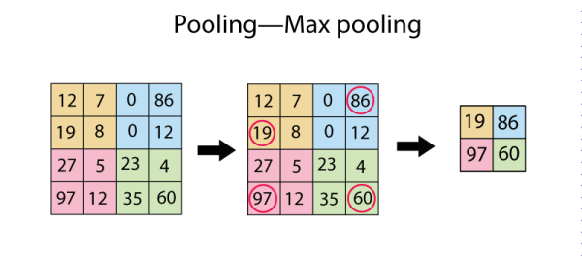
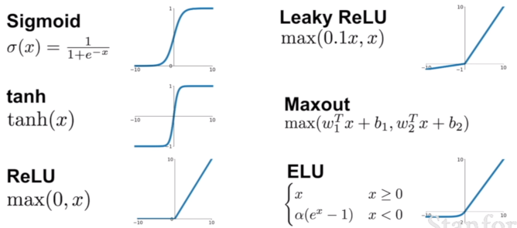
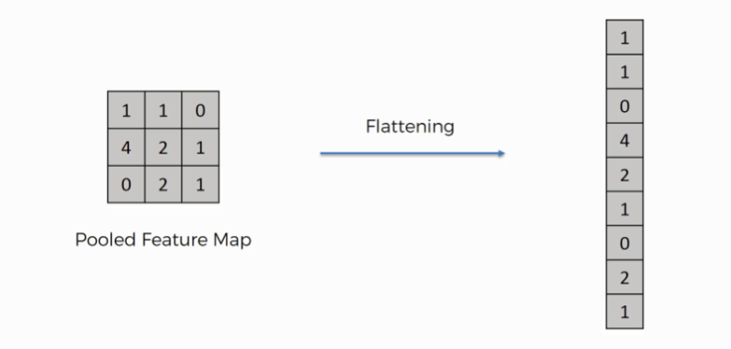
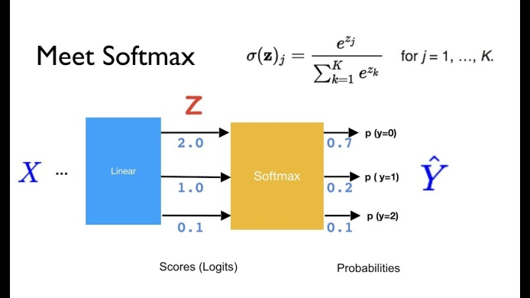
‘물체인식 인공지능 모델/프로그램’이란?
• 수학적 연산 프로그램들의 집합 : convolution + max pooling + activation + flattening + softmax

Slide 27
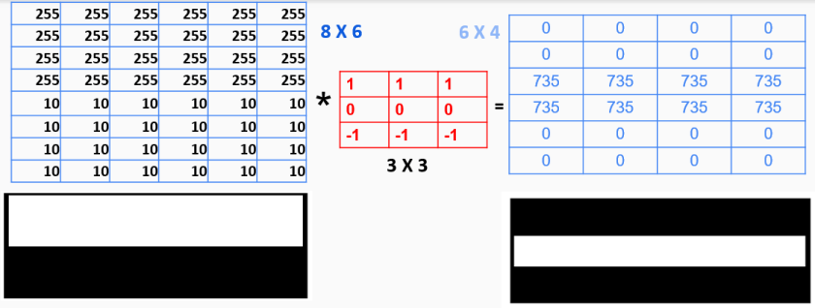
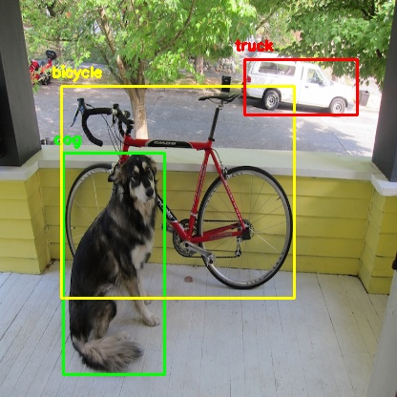
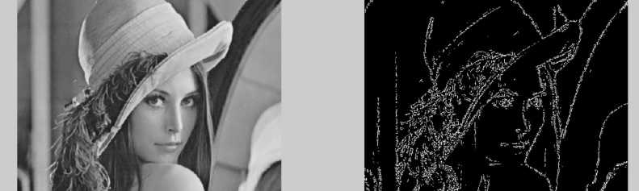
‘물체인식 인공지능 모델/프로그램’이 하는 일
• 수학적 연산을 통해 이미지를 구성하고 있는
숫자들을 변형시킨다.
• 특징을 추출(물체들을 차별화)한다.
• 물체들을 분류하고, 물체의 위치를 찾아서
알아보기 쉽게 경계선을 만든다.

Slide 28
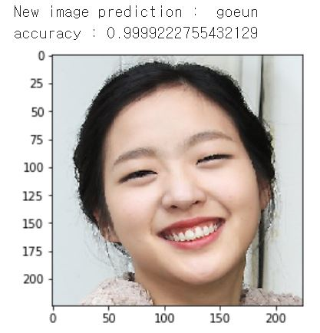
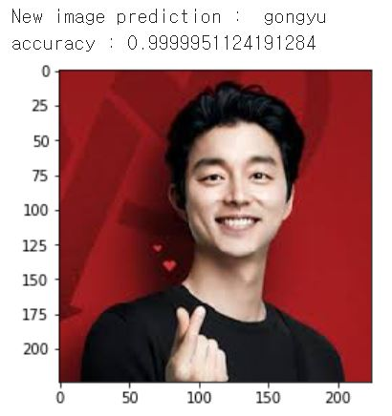
정리 : ‘인식’과 ‘검출’
1. 인식(Recognition)
‘그것’이 무엇인지 안다
분류(classification) 와 확률(probability)로 표현

Slide 29
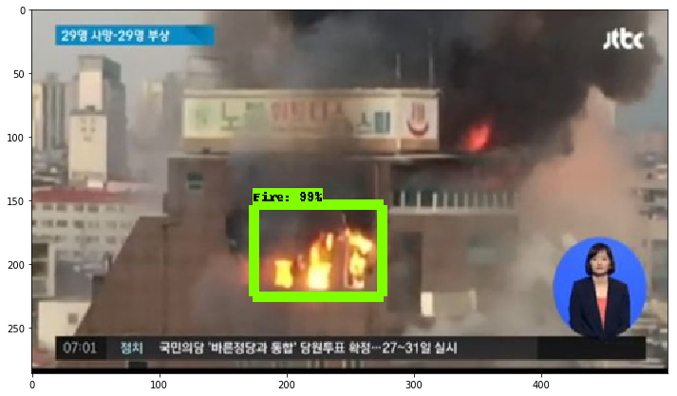
‘인식’과 ‘검출’의 정의
2. 검출(Detection)
‘그것’이 무엇인지 알고, 어디에 있는지도 안다
분류(classification) 와 확률(probability), 위치(localization)로 표현

Slide 30
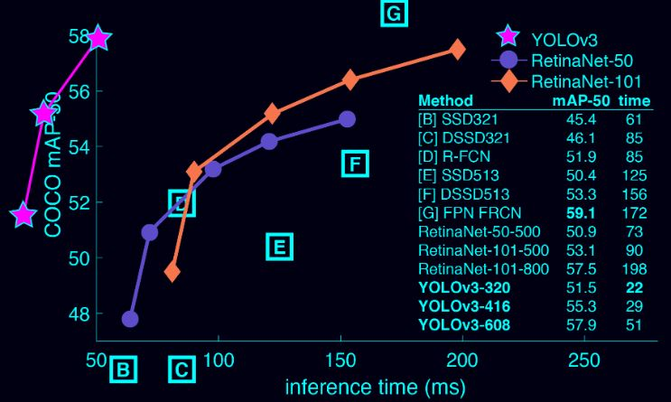
합성곱 신경망(CNN)의종류
개발 도구(라이브러리)
- 텐서플로우
- 케라스
- 파이토치
- 다크넷

Slide 31
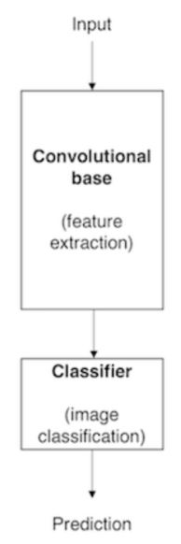
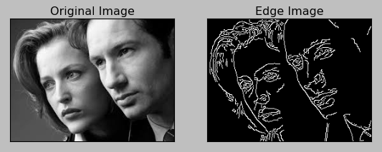
합성곱 신경망(CNN)의 구조와 역할
학습데이터(이미지)
사람 / 얼굴 / 멀더, 스칼릿

Slide 32
구현 과정
1. 모델 결정 : ssd mobilenet v1

Slide 33
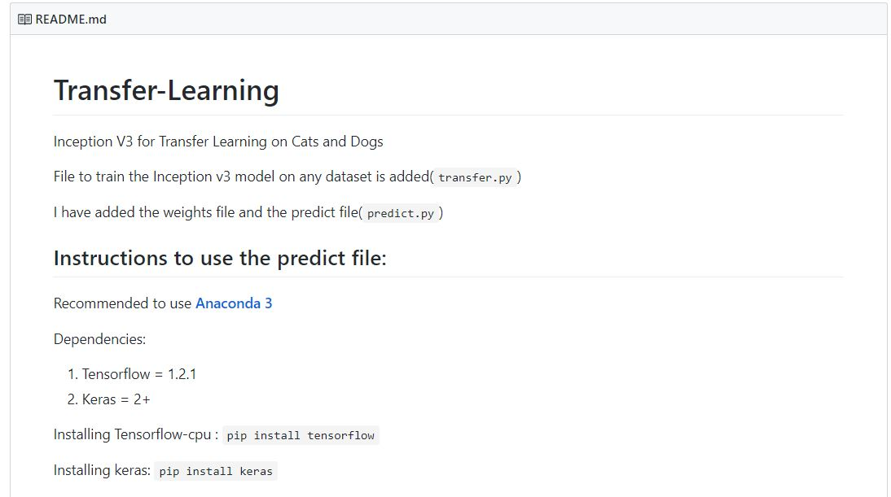
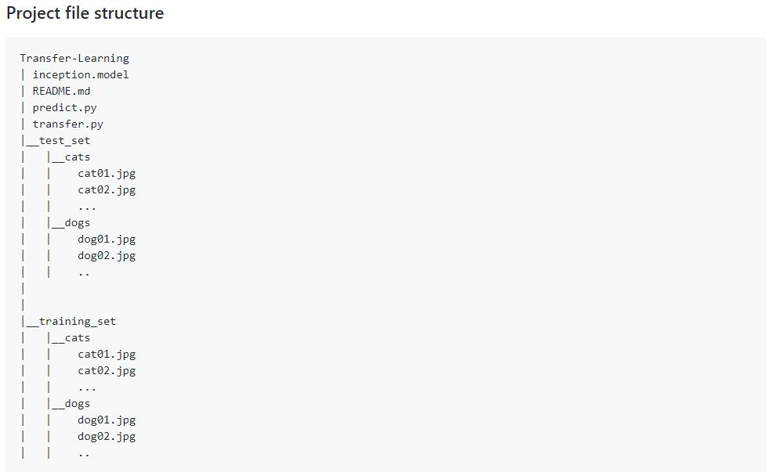
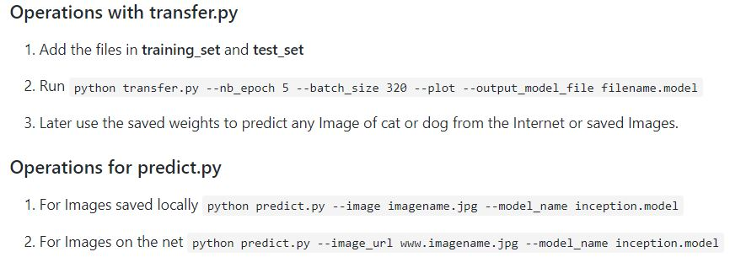
인식(Recognition) 구현

Slide 35
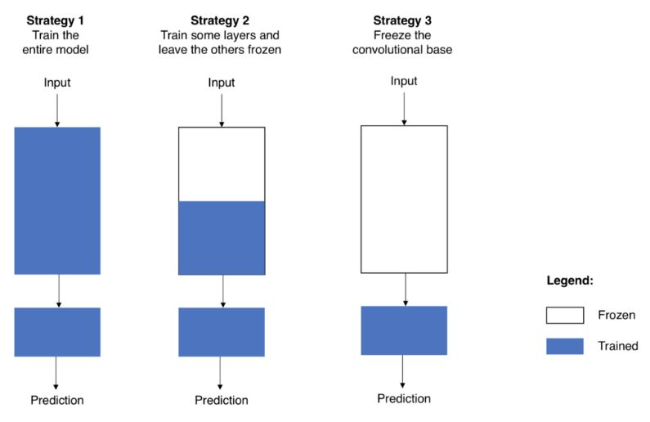
합성곱 신경망(CNN)을 이용한 학습(Train) 전략

Slide 36
Recognition 구현
1. 전혀 모르고 설명대로 따라 해본 것

